Slide 1

Reporte de gestión a las solicitudes radicadas por parte de nuestros afiliados
Junio 2025
Código: FO-RE-02
Versión: 04
Fecha: 17/09/2024

Slide 2
Comportamiento de manifestaciones
En Junio de 2025, se registraron un total de 198.713 manifestaciones, en comparación con mayo de 2025, se observó una disminución del 0,7%, equivalente a 1.331 registros.
Las solicitudes de los usuarios incluyen peticiones, quejas, reclamos, sugerencias, solicitudes de información y felicitaciones.
Fuentes: Aplicativo Conexiones – Informe Andes BPO – Informe Redes (Comunicaciones) –Informe SuperArgo
Cálculo: equipo de Atención al Usuario Savia Salud EPS
Corte: 30 Jun 2025

Slide 3







Manifestaciones por tipo de solicitud
Solicitud de información
Felicitación
Sugerencia
Mayo | Junio
192.734 | 192.061
Mayo | Junio
8 | 18
Mayo | Junio
4 | 4
Petición general
Derecho de petición
Queja
Reclamo
Mayo | Junio
950 | 960
Mayo | Junio
461 | 378
Mayo | Junio
112 | 23
Mayo | Junio
5.775 | 5.269
Se puede identificar que las quejas, los reclamos y los derechos de petición (PQR) suman un total de 6.652, observándose una disminución del 9,0%, en comparación con el mes anterior.
Fuentes: Aplicativo Conexiones – Informe Andes BPO – Informe Redes (Comunicaciones) –Informe SuperArgo
Cálculo: equipo de Atención al Usuario Savia Salud EPS
Corte: 30 Jun 2025

Slide 4


Comportamiento de solicitudes
Canales más usados para establecer comunicación
Subregiones
Canales más usados para radicar
BASSI
Correo
Supersalud
Bajo Cauca
0
16
79
171.866
85,9%
Magdalena Medio
2
37
60
Whatsapp
Nordeste
4
16
131
Norte
5
39
160
11.619
5,8%
Occidente
5
18
133
Call center
Oriente
22
60
503
Suroeste
4
31
371
Urabá
2
32
404
5.597
2,8%
Chat bot AVIS
Valle de Aburrá
397
278
3.305
Total
441
527
5.146
Fuentes: Aplicativo Conexiones – Informe Andes BPO – Informe Redes (Comunicaciones) –Informe SuperArgo
Cálculo: equipo de Atención al Usuario Savia Salud EPS
Corte: 30 Jun 2025

Slide 5
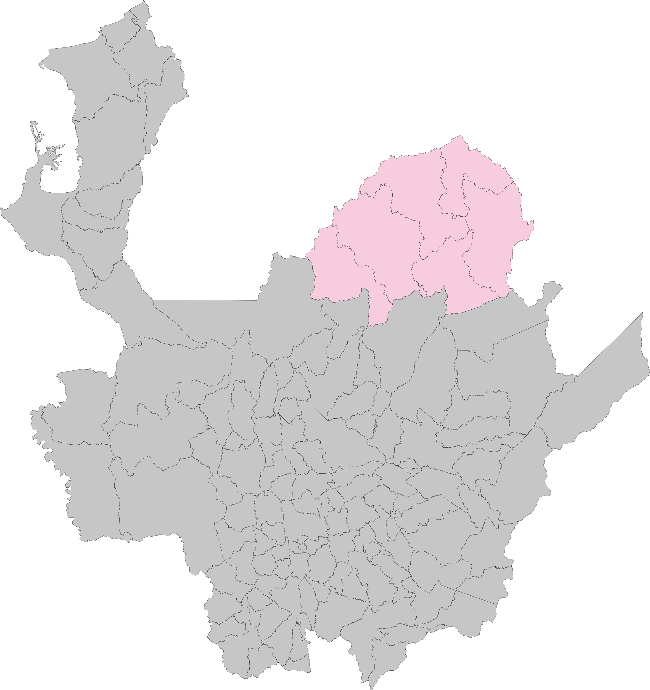
Canales de origen – Bajo Cauca
Canal | Mayo 2025 | Junio 2025
Supersalud | 96 | 79
Correo electrónico | 19 | 16
Página web | 3 | 5
Buzón de sugerencias | 0 | 5
Call center | 1 | 0
Redes sociales | 1 | 0
 | 120 | 105
Fuentes: Aplicativo Conexiones – Informe Andes BPO – Informe Redes (Comunicaciones) –Informe SuperArgo
Cálculo: equipo de Atención al Usuario Savia Salud EPS
Corte: 30 Jun 2025

Slide 6
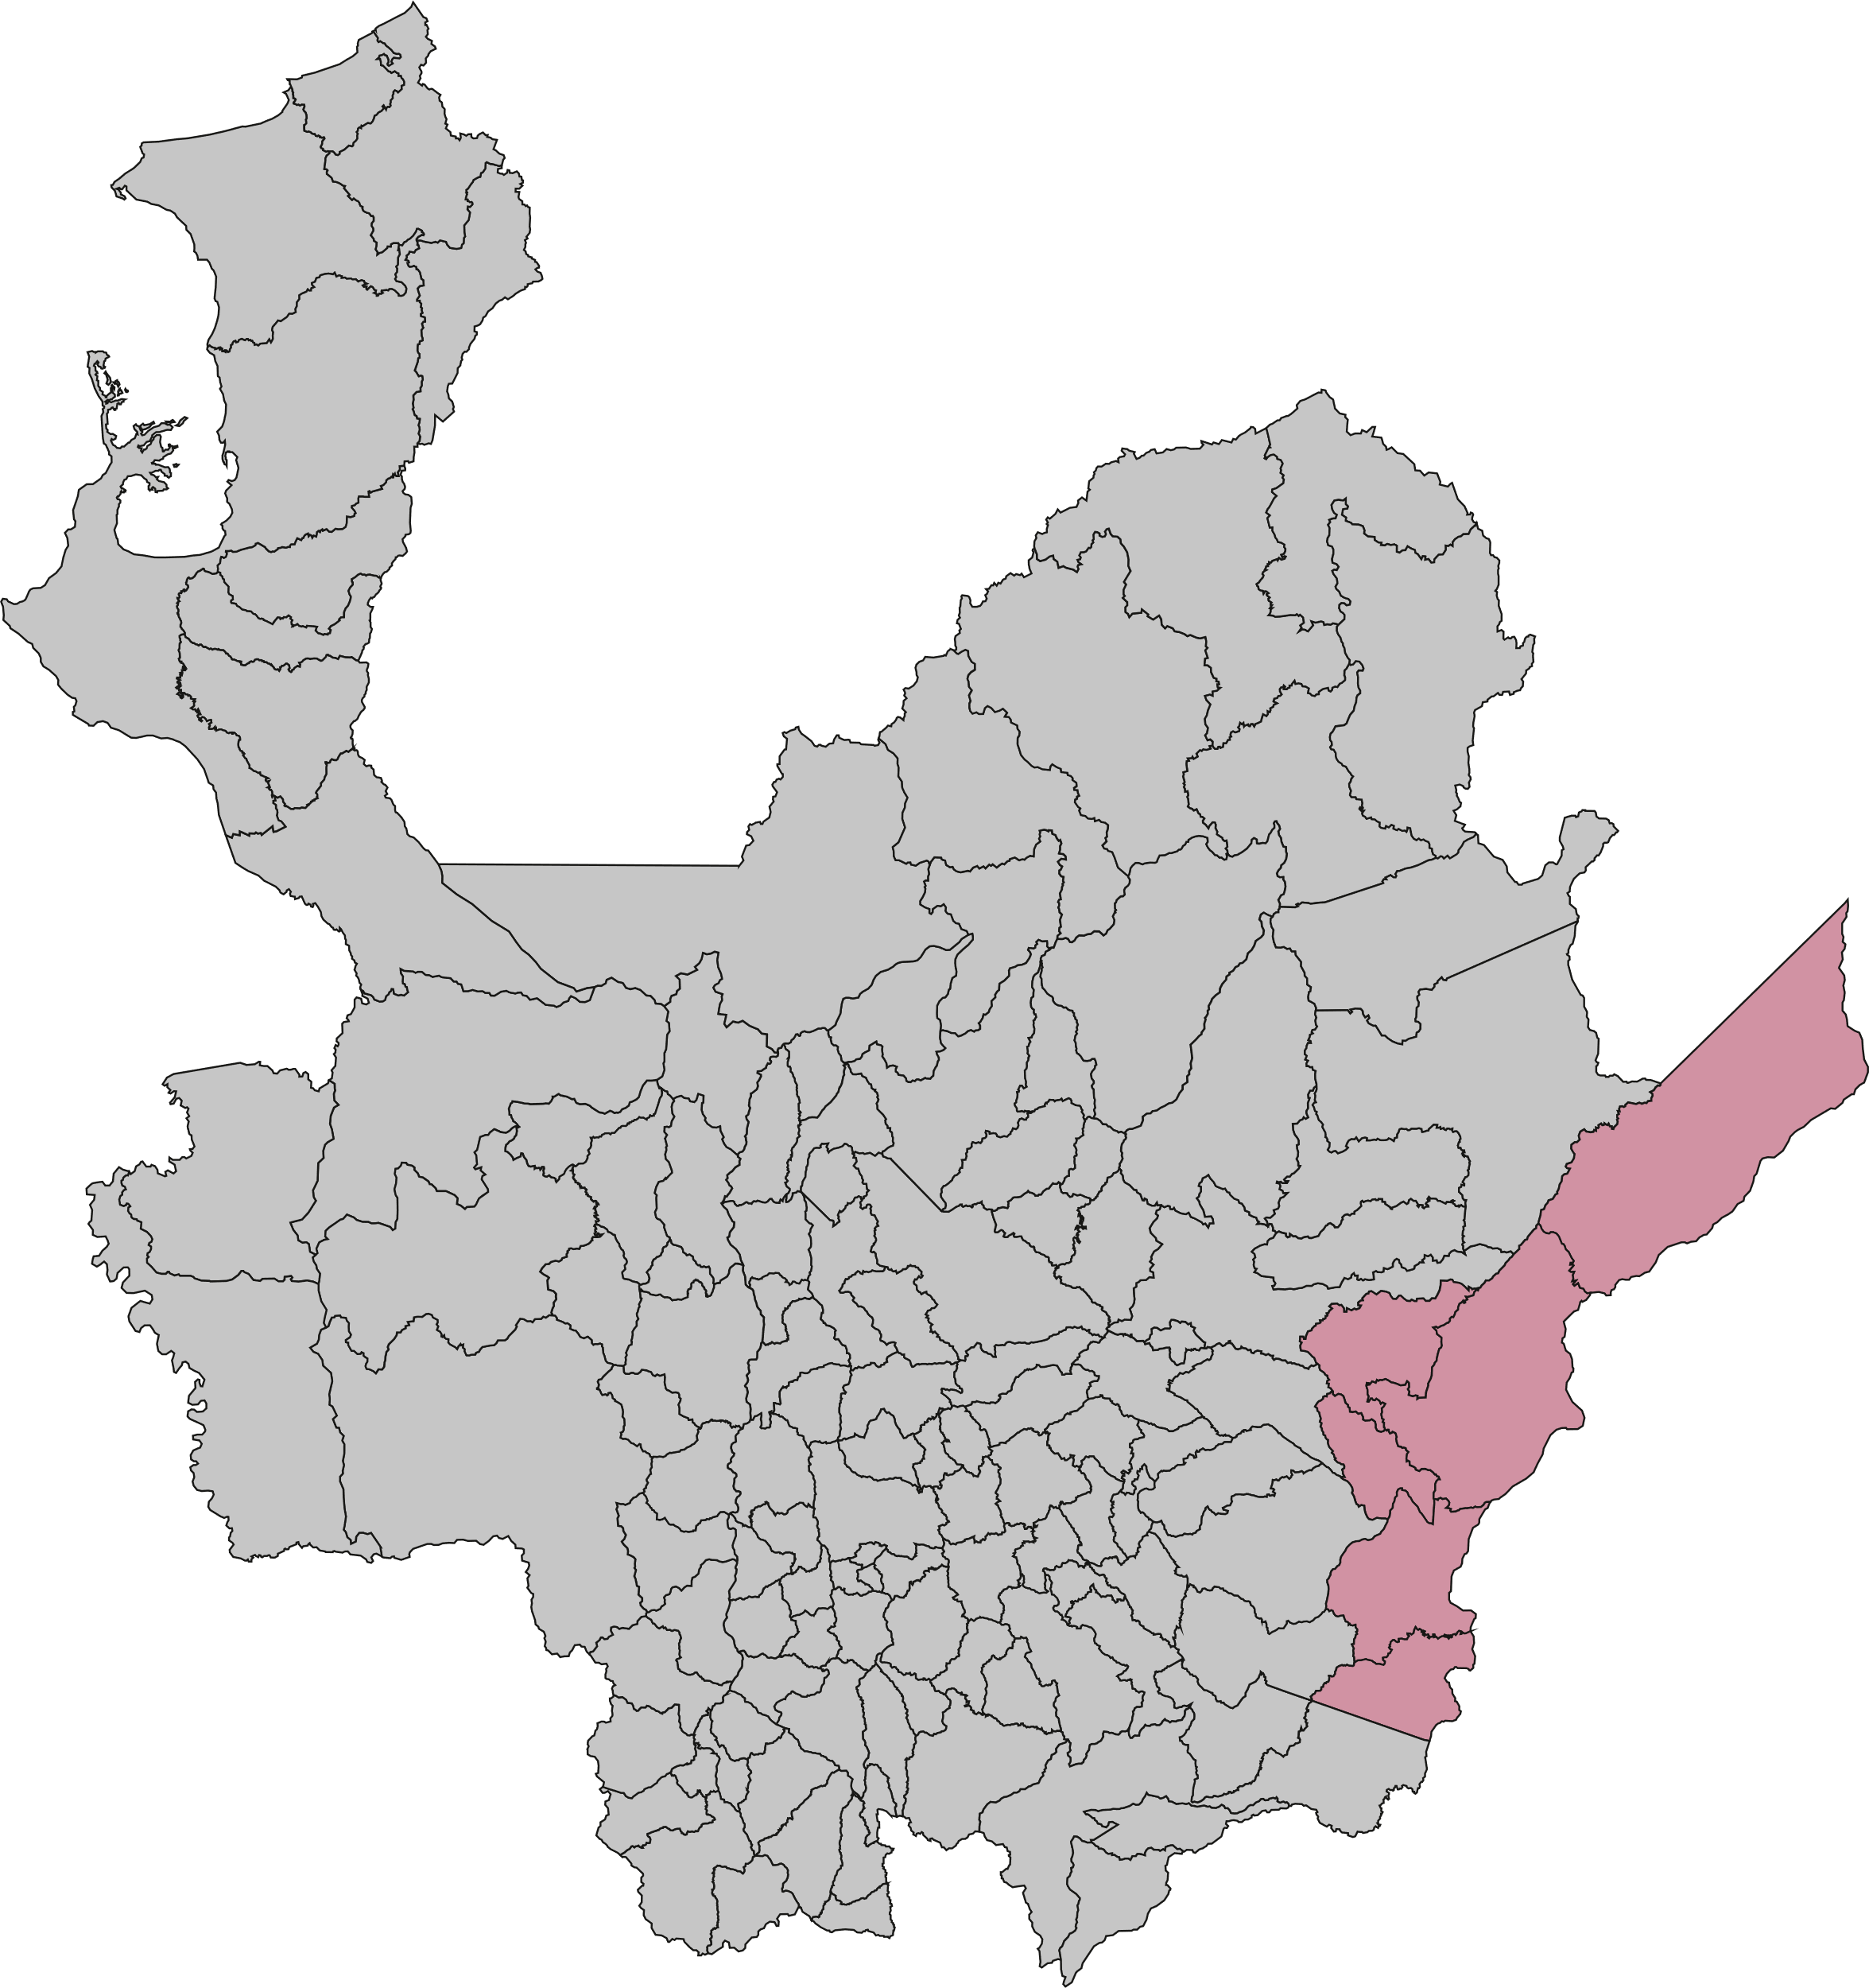
Canales de origen – Magdalena Medio
 | Mayo 2025 | Junio 2025
Supersalud | 86 | 60
Correo electrónico | 34 | 37
Página web | 8 | 2
Call center | 1 | 1
Buzón de sugerencias | 4 | 1
Redes sociales | 1 | 0
 | 134 | 101
Fuentes: Aplicativo Conexiones – Informe Andes BPO – Informe Redes (Comunicaciones) –Informe SuperArgo
Cálculo: equipo de Atención al Usuario Savia Salud EPS
Corte: 30 Jun 2025

Slide 7
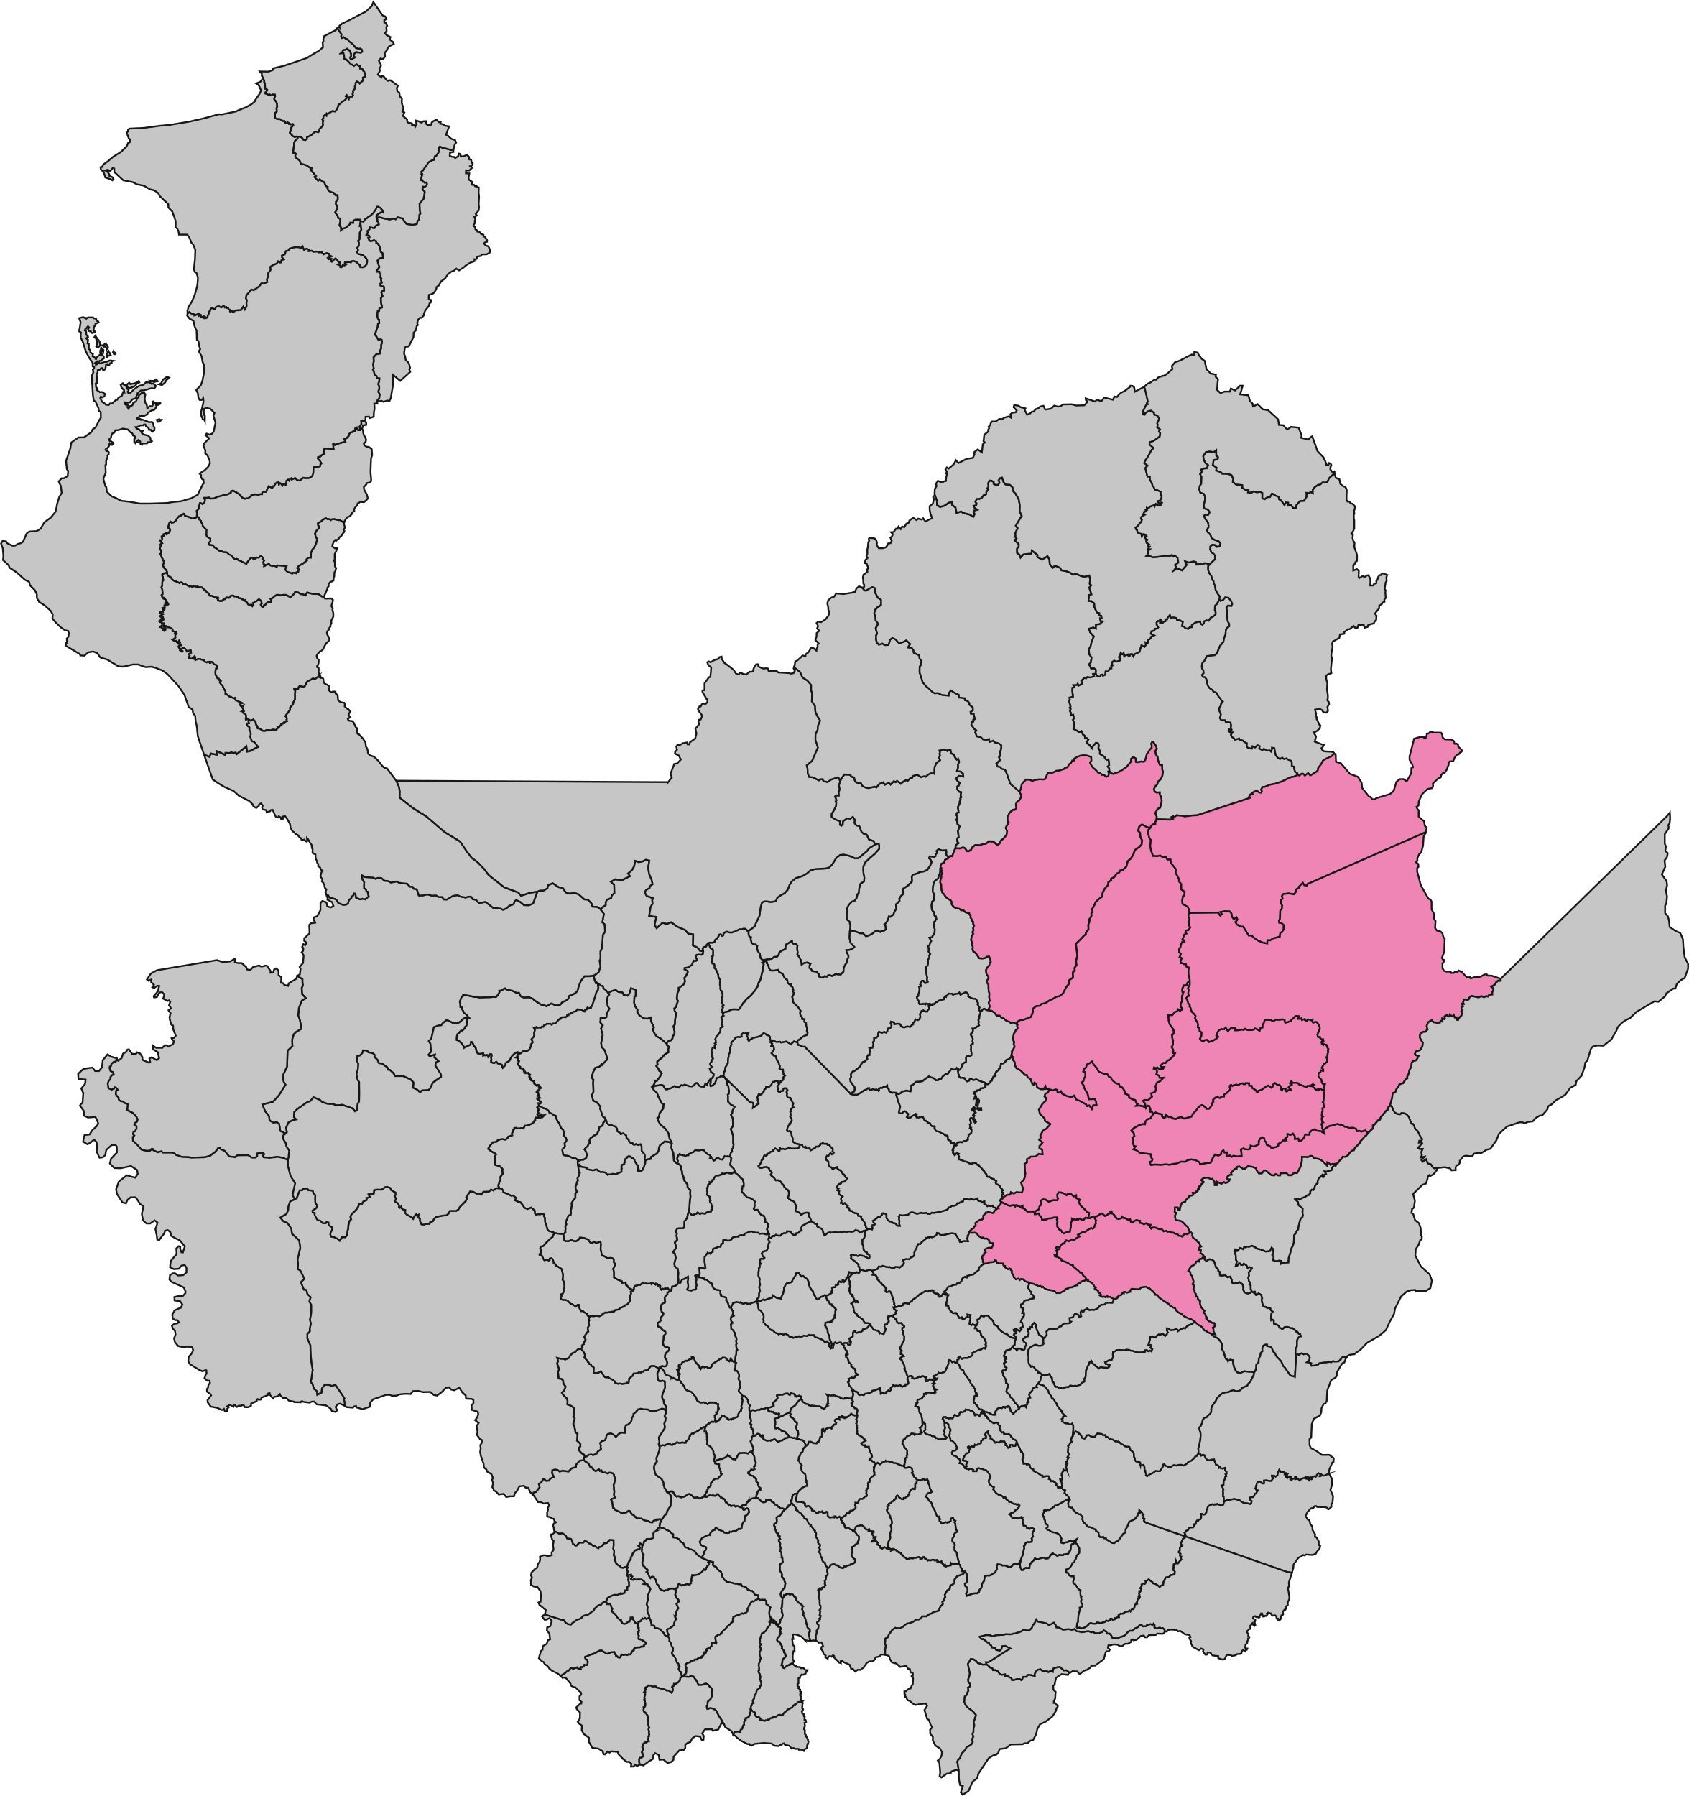
Canales de origen – Nordeste
 | Mayo 2025 | Junio 2025
Supersalud | 157 | 131
Correo electrónico | 15 | 18
Página web | 10 | 12
Call center | 1 | 0
Redes sociales | 0 | 0
Buzón de sugerencias | 0 | 0
 | 183 | 161
Fuentes: Aplicativo Conexiones – Informe Andes BPO – Informe Redes (Comunicaciones) –Informe SuperArgo
Cálculo: equipo de Atención al Usuario Savia Salud EPS
Corte: 30 Jun 2025

Slide 8
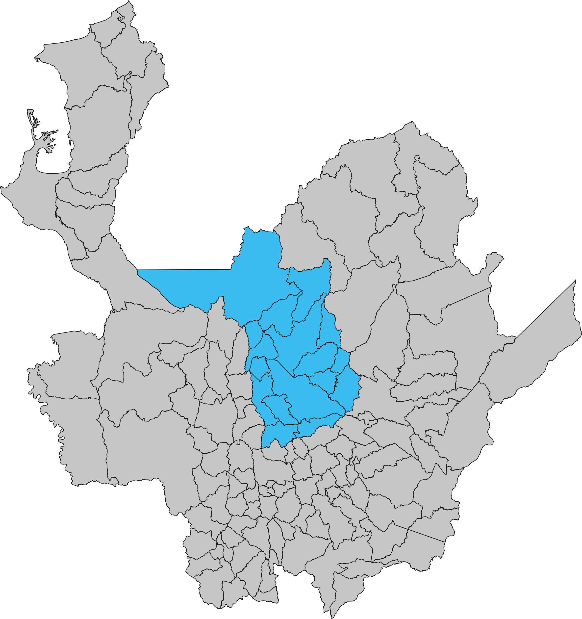
Canales de origen – Norte
 | Mayo 2025 | Junio 2025
Supersalud | 198 | 160
Correo electrónico | 44 | 40
Página web | 19 | 19
Call center | 1 | 3
Buzón de sugerencias | 4 | 2
Redes sociales | 0 | 0
 | 266 | 224
Fuentes: Aplicativo Conexiones – Informe Andes BPO – Informe Redes (Comunicaciones) –Informe SuperArgo
Cálculo: equipo de Atención al Usuario Savia Salud EPS
Corte: 30 Jun 2025

Slide 9
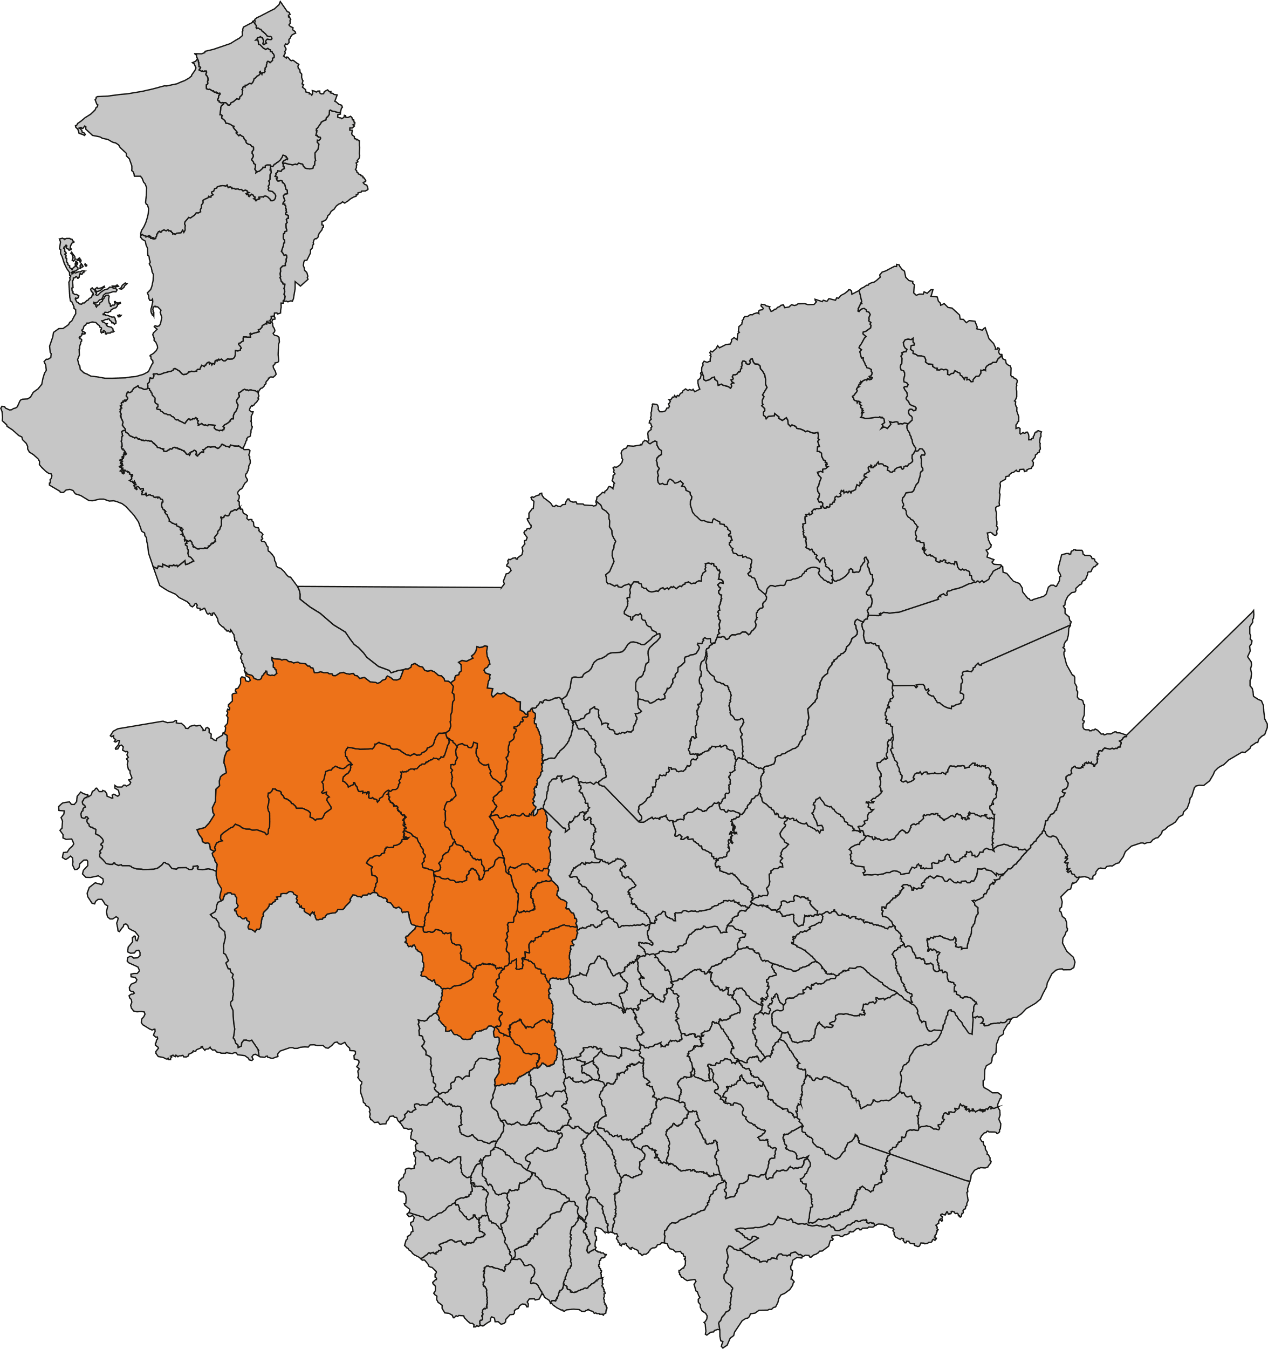
Canales de origen – Occidente
 | Mayo 2025 | Junio 2025
Supersalud | 143 | 133
Correo electrónico | 20 | 18
Página web | 4 | 10
Buzón de sugerencias | 3 | 3
Call center | 1 | 0
Redes sociales | 0 | 0
 | 171 | 164
Fuentes: Aplicativo Conexiones – Informe Andes BPO – Informe Redes (Comunicaciones) –Informe SuperArgo
Cálculo: equipo de Atención al Usuario Savia Salud EPS
Corte: 30 Jun 2025

Slide 10
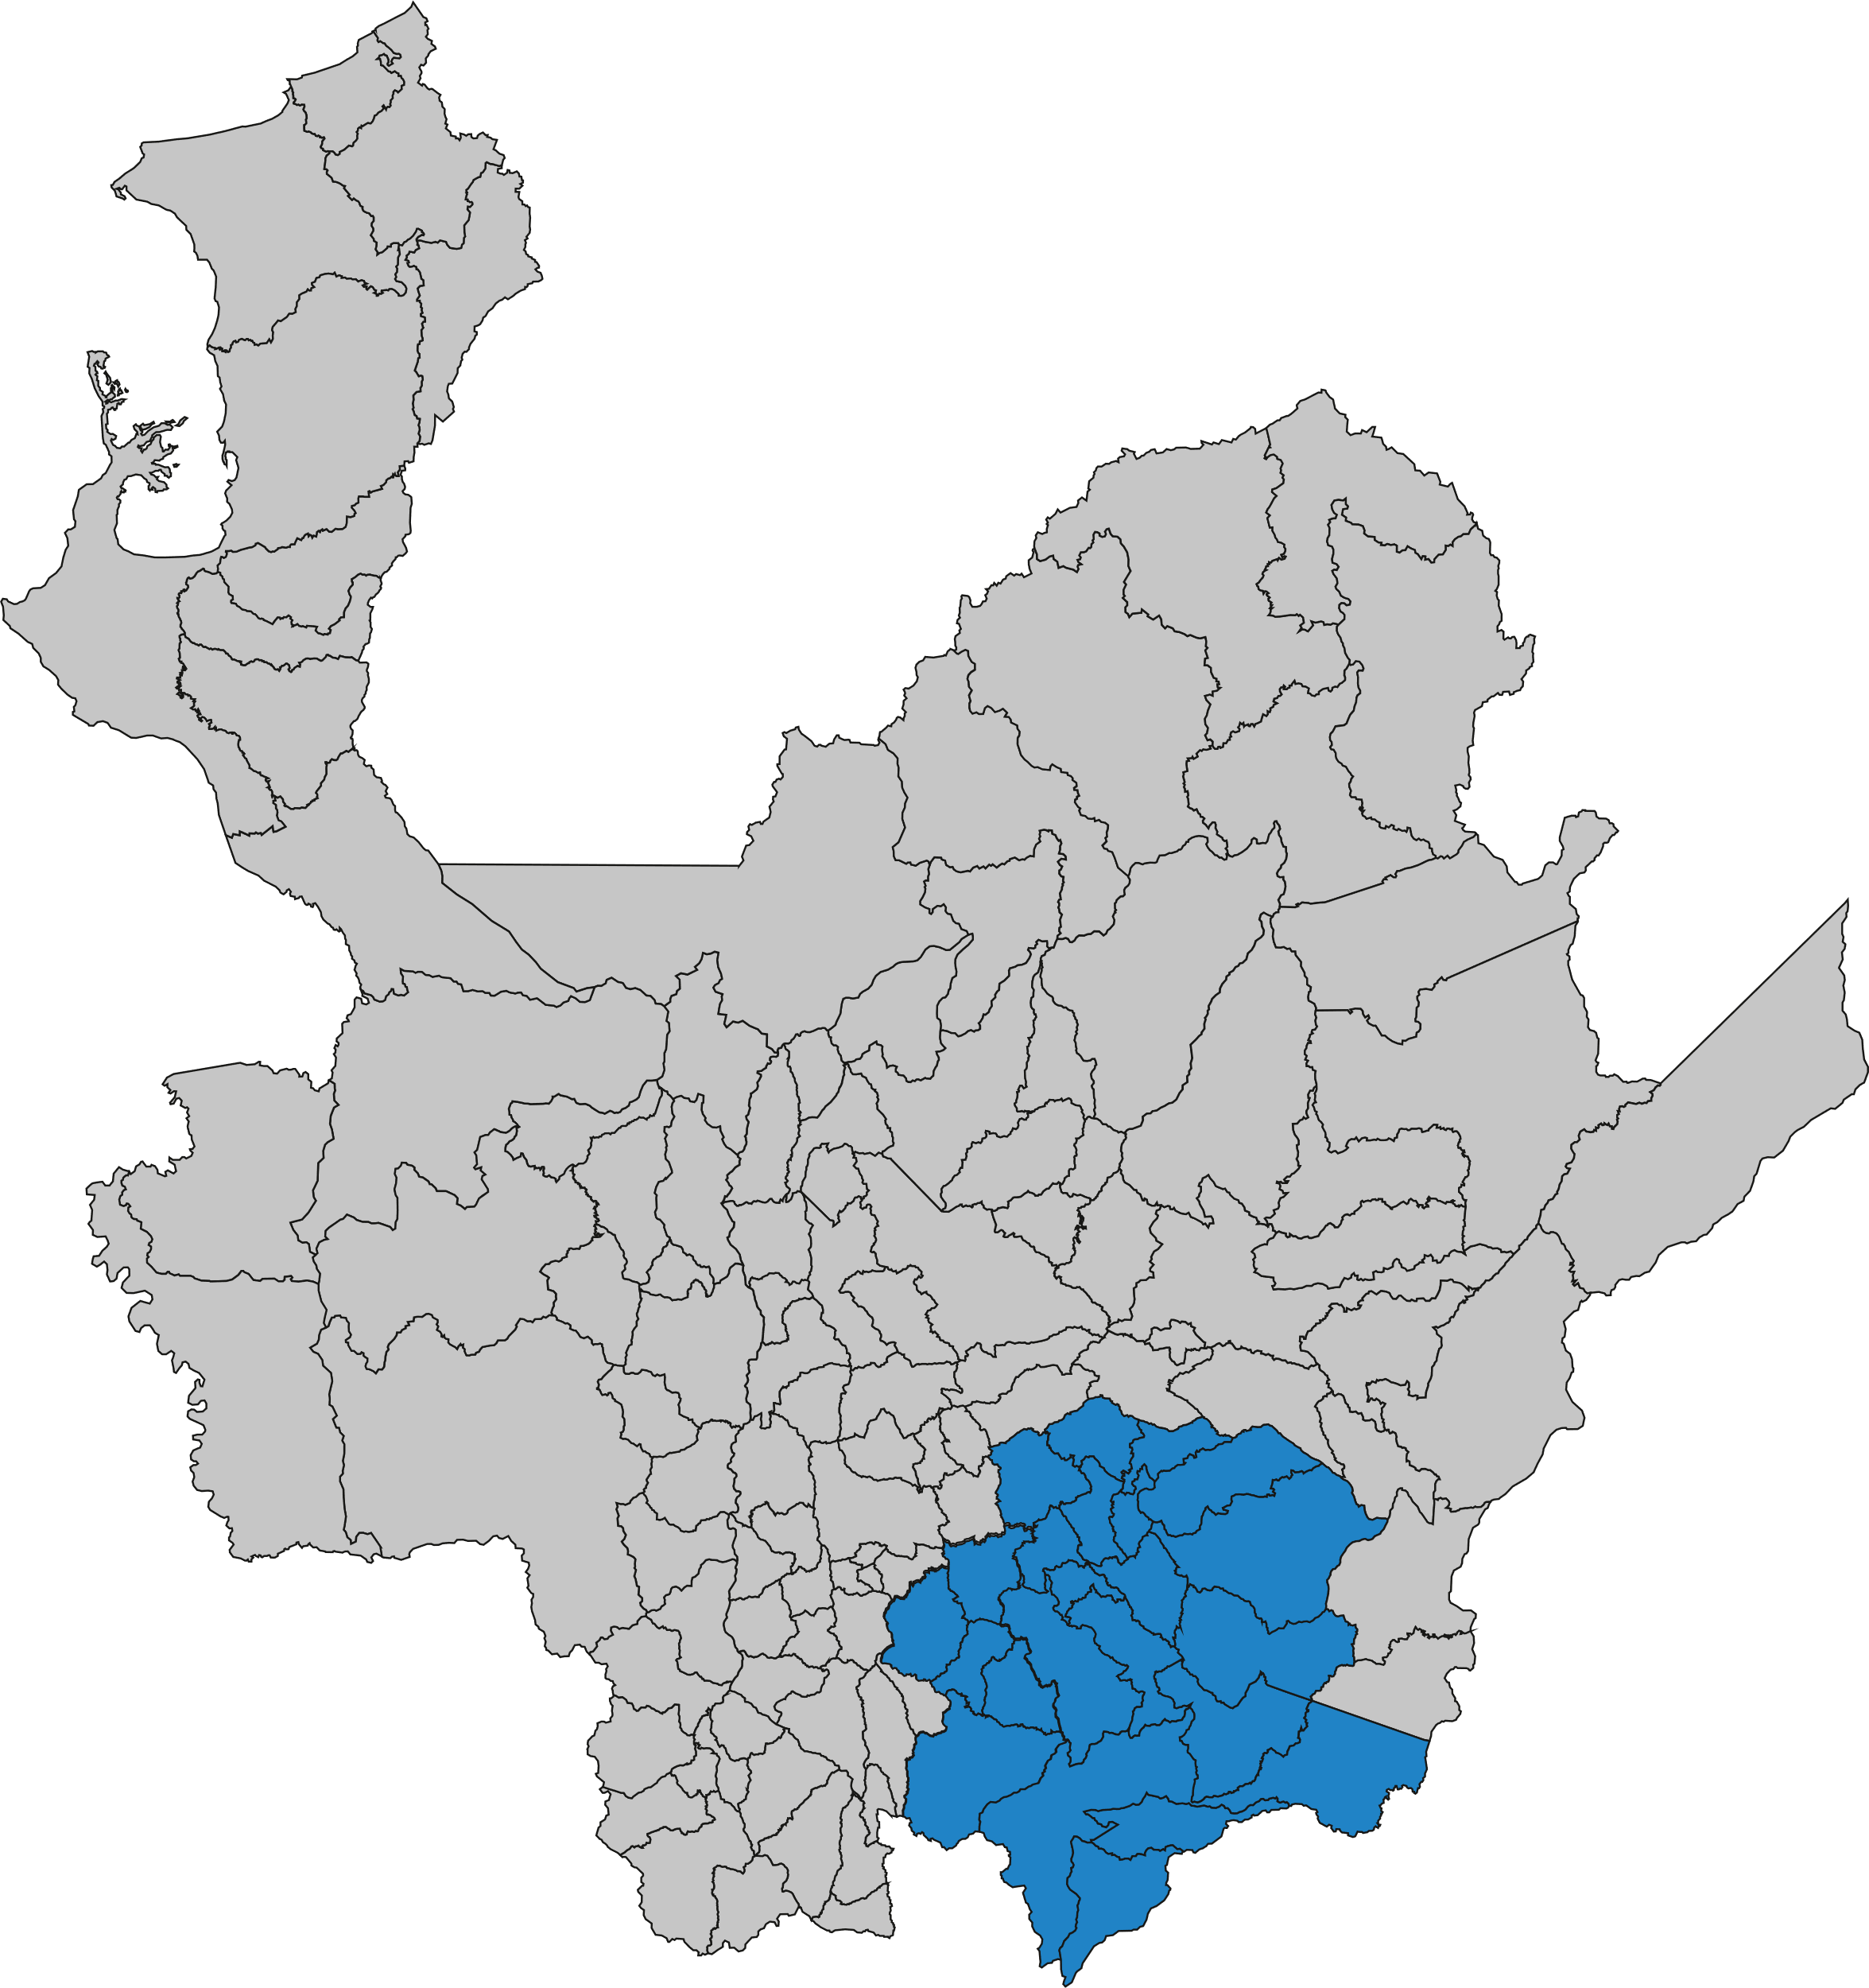
Canales de origen – Oriente
 | Mayo 2025 | Junio 2025
Supersalud | 569 | 503
Correo electrónico | 89 | 66
Página web | 49 | 38
Buzón de sugerencias | 37 | 24
Call center | 4 | 4
Redes sociales | 1 | 2
 | 749 | 637
Fuentes: Aplicativo Conexiones – Informe Andes BPO – Informe Redes (Comunicaciones) –Informe SuperArgo
Cálculo: equipo de Atención al Usuario Savia Salud EPS
Corte: 30 Jun 2025

Slide 11
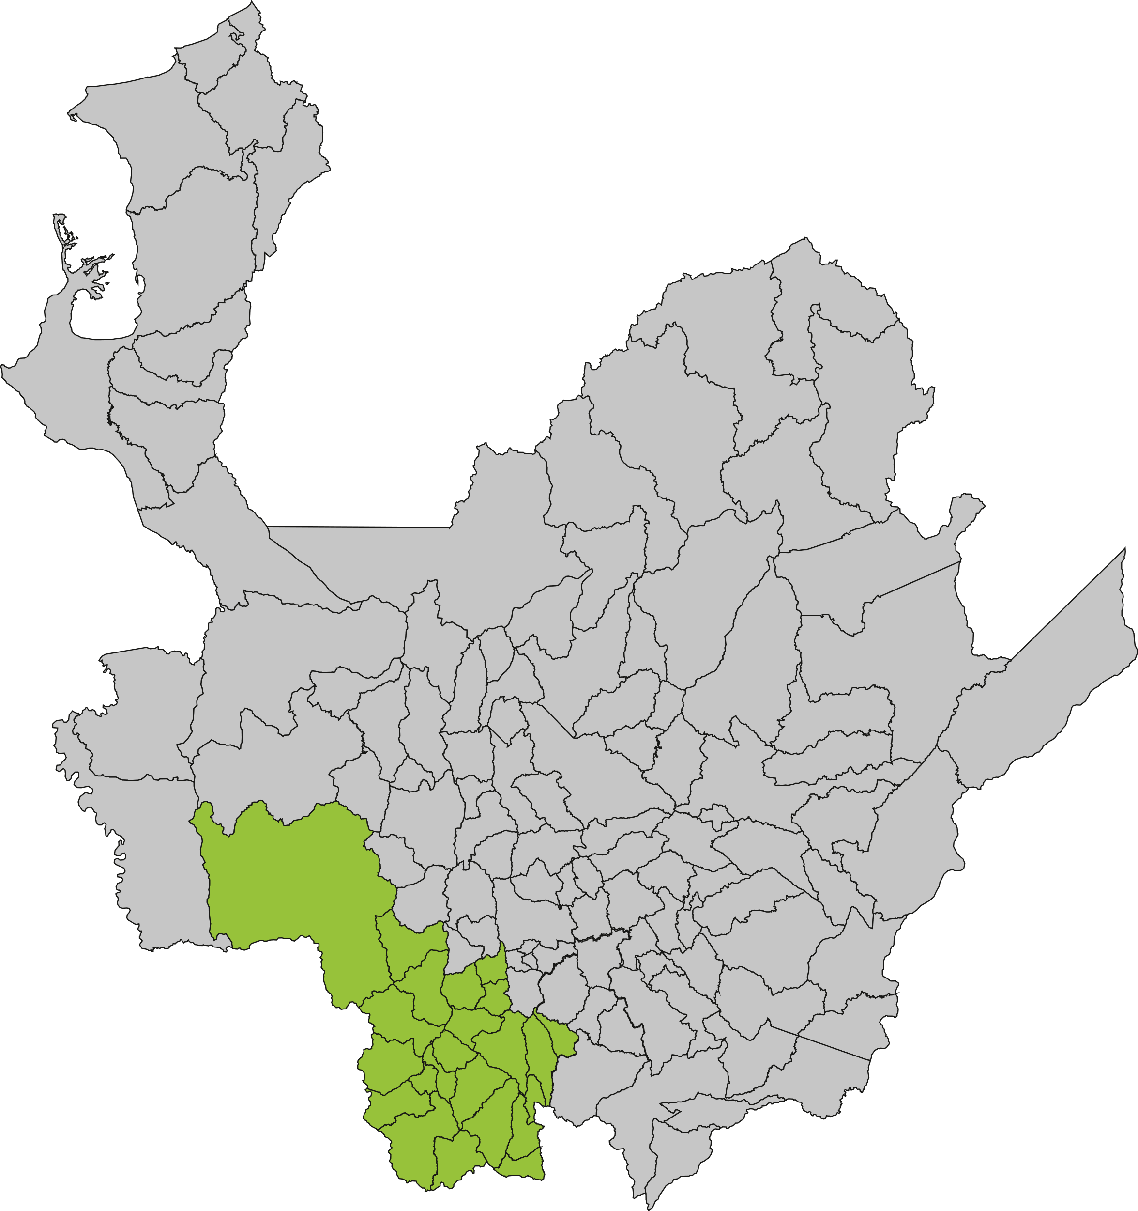
Canales de origen – Suroeste
 | Mayo 2025 | Junio 2025
Supersalud | 388 | 371
Correo electrónico | 34 | 32
Página web | 20 | 29
Buzón de sugerencias | 1 | 5
Call center | 3 | 1
Redes sociales | 1 | 0
 | 447 | 438
Fuentes: Aplicativo Conexiones – Informe Andes BPO – Informe Redes (Comunicaciones) –Informe SuperArgo
Cálculo: equipo de Atención al Usuario Savia Salud EPS
Corte: 30 Jun 2025

Slide 12
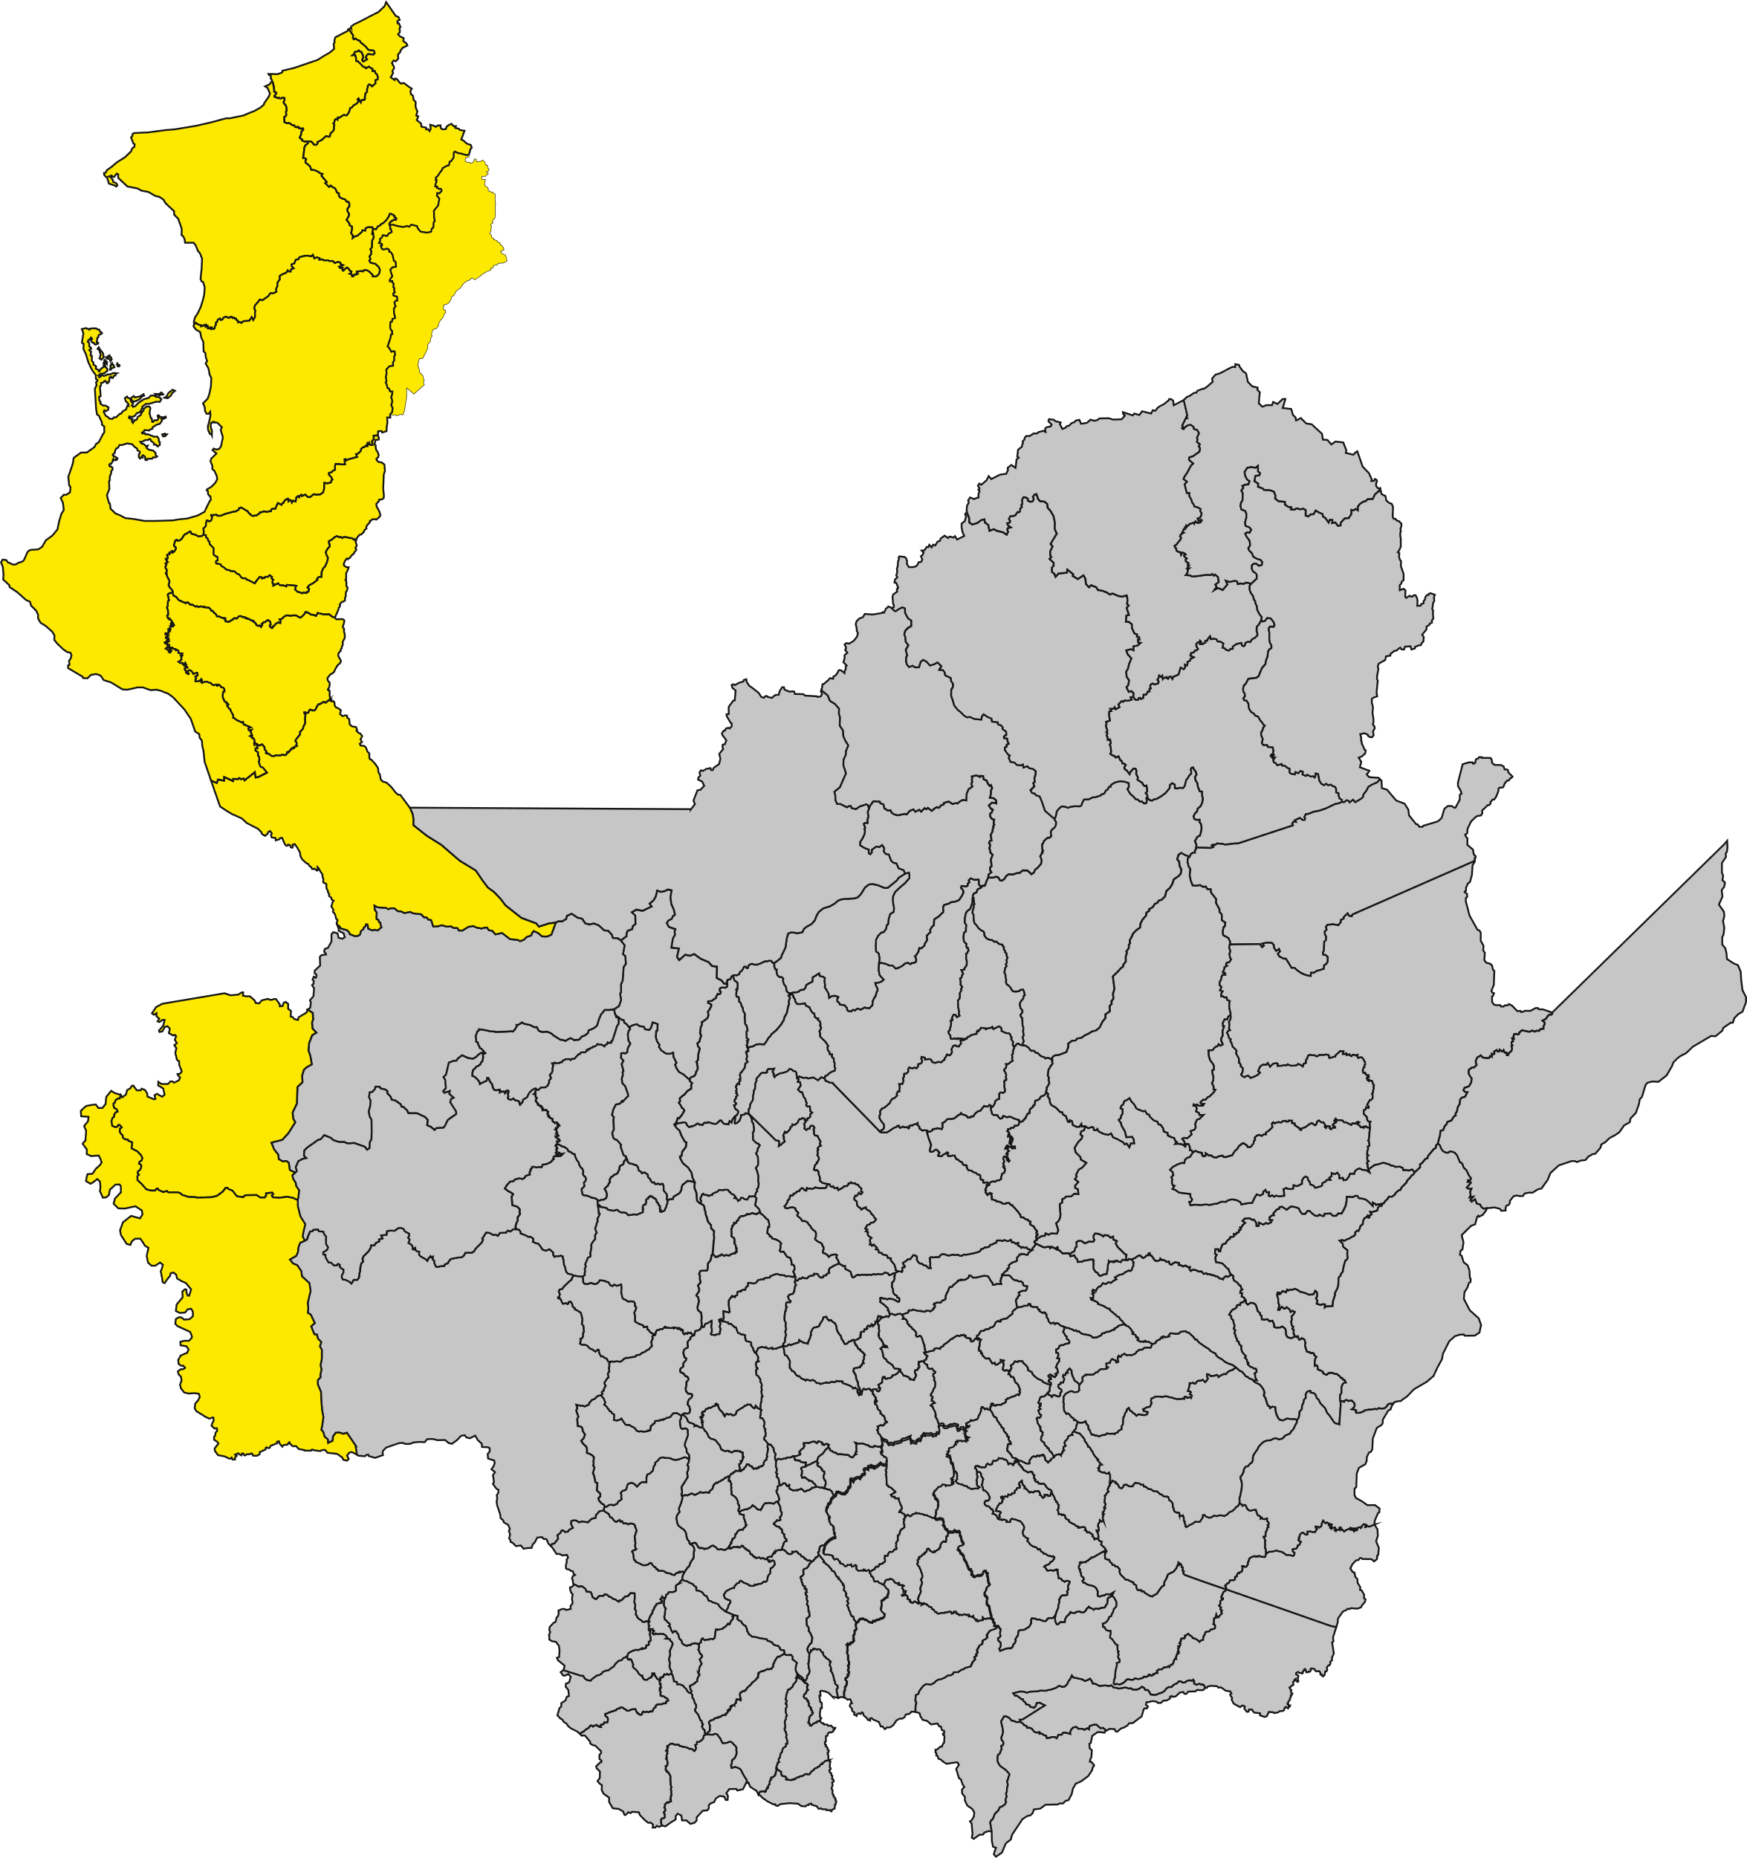
Canales de origen – Urabá
 | Mayo 2025 | Junio 2025
Supersalud | 379 | 404
Correo electrónico | 44 | 36
Página web | 31 | 16
Buzón de sugerencias | 5 | 13
Call center | 5 | 1
Redes sociales | 0 | 0
 | 464 | 470
Fuente: Aplicativo Conexiones – Informe Andes BPO – Informe Redes (Comunicaciones)
Cálculo: equipo de Atención al Usuario Savia Salud EPS
Corte: 30 Jun 2025

Slide 13
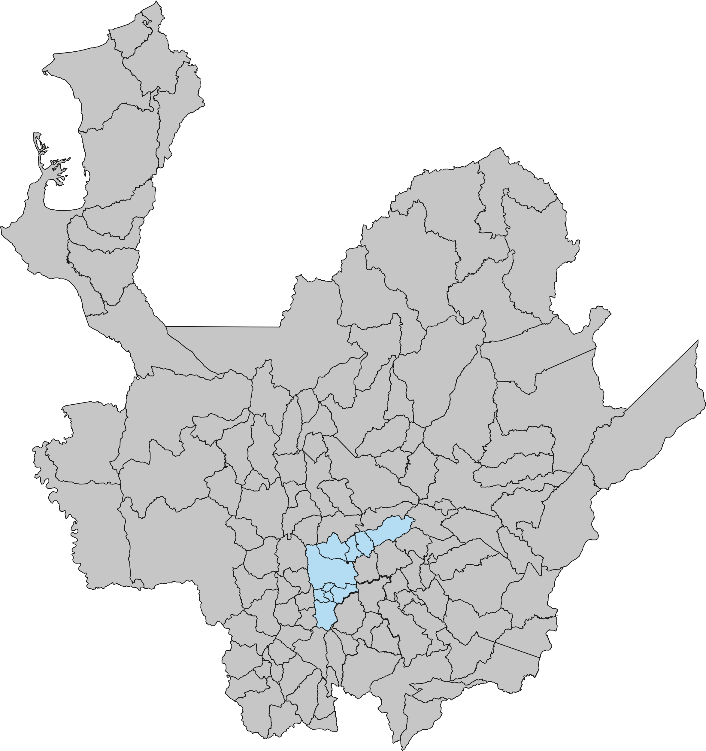
Canales de origen – Valle de Aburrá
 | Mayo 2025 | Junio 2025
Supersalud | 3.685 | 3.306
Correo electrónico | 295 | 305
Página web | 363 | 247
Call center | 62 | 54
Buzón de sugerencias | 19 | 28
Redes sociales | 6 | 6
 | 4.430 | 3.946
Fuentes: Aplicativo Conexiones – Informe Andes BPO – Informe Redes (Comunicaciones) –Informe SuperArgo
Cálculo: equipo de Atención al Usuario Savia Salud EPS
Corte: 30 Jun 2025

Slide 14
Distribución PQRD Savia Salud EPS por principales motivos para el mes de junio 2025
Motivo principal | Servicios/Especialidades | % de servicio
FALTA DE OPORTUNIDAD EN LAS CITAS O CONSULTAS | Medicina general Medicina interna Ortopedia y traumatología Oftalmología Otorrinolaringología | 27,64%
NEGACIÓN EN LA ASIGNACIÓN DE CITAS DE CITA O CONSULTA | Medicina general Ortopedia y traumatología Medicina interna Oftalmología Otorrinolaringología | 16,89%
FALTA DE OPORTUNIDAD EN LA ATENCIÓN EN OTROS SERVICIOS DE SALUD | Otros procedimientos no quirúrgicos Otros procedimientos quirúrgicos Imagenología Atención domiciliaria Laboratorio clínico y anatomopatológico | 9,96%
Fuentes: Aplicativo Conexiones – Informe Andes BPO – Informe Redes (Comunicaciones) –Informe SuperArgo
Cálculo: equipo de Atención al Usuario Savia Salud EPS
Corte: 30 Jun 2025

Slide 15
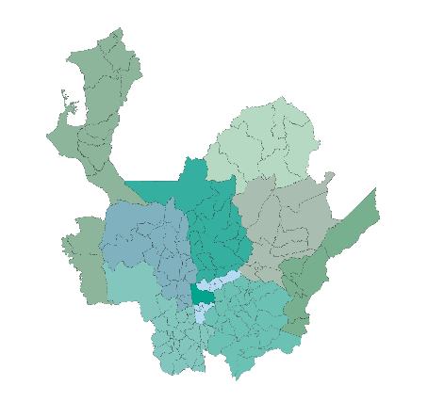
Tasa de PQRD en las regiones (por cada 10.000 afiliados) Junio 2025
Norte
23,3
Mes anterior 28,8
Urabá
Bajo Cauca
22,3
22,1
Mes anterior 22,4
Mes anterior 25,2
En la distribución es posible identificar que las quejas, los reclamos y los derechos de petición (PQR) suman un total de 6.652, observándose una disminución del 9,0%, en comparación con el mes anterior.
Occidente
Nordeste
19,5
22,1
Mes anterior 21,3
Mes anterior 25,9
Magdalena
Medio
Suroeste
28,7
21,7
Fórmula de cálculo:
(N° PQRD / Total de afiliados) *10.000
Mes anterior 30,5
Mes anterior 29,3
Valle de Aburrá
Oriente
58,2
29,6
Mes anterior 67,7
Mes anterior 37,7
Fuente: Aplicativo Conexiones
Cálculo: Equipo de Atención al Usuario Savia Salud EPS
Corte: 30 Jun 2025

Slide 16
Distribución de PQRD Savia Salud EPS en el Valle de Aburrá para Junio 2025
VALLE DE ABURRÁ | TOTAL AFILIADOS A JUNIO | N°PQRD JUNIO | TASA JUNIO | TASA MAYO
MEDELLIN | 515.120 | 3.132 | 60,8 | 67,4
BARBOSA | 18.138 | 67 | 36,9 | 40,8
BELLO | 92.220 | 466 | 50,5 | 80,0
CALDAS | 14.026 | 115 | 82,0 | 72,1
COPACABANA | 14.945 | 67 | 44,8 | 58,9
ENVIGADO | 16.956 | 81 | 47,8 | 70,8
GIRARDOTA | 12.492 | 69 | 55,2 | 54,3
ITAGUI | 39.830 | 242 | 60,8 | 65,8
LA ESTRELLA | 10.123 | 36 | 35,6 | 60,8
SABANETA | 9.038 | 45 | 49,8 | 44,3
TOTAL VALLE DE ABURRÁ | 742.888 | 4.320 | 58,2 | 67,7
La tasa total de PQRD para mayo en el Valle de Aburrá es de 58,2 presentando una disminución del 14,0% con relación al mes anterior.
Fuente: Aplicativo Conexiones
Cálculo: Equipo de Atención al Usuario Savia Salud EPS
Corte: 30 Jun 2025

Slide 17
Distribución de PQRD Savia Salud EPS en el Urabá para Junio 2025
URABÁ | TOTAL AFILIADOS A JUNIO | N°PQRD JUNIO | TASA JUNIO | TASA MAYO
APARTADO | 36.964 | 198 | 53,6 | 55,4
ARBOLETES | 14.189 | 17 | 12,0 | 12,6
CAREPA | 20.849 | 55 | 26,4 | 18,7
CHIGORODO | 22.139 | 60 | 27,1 | 29,3
MURINDO | 4.867 | 3 | 6,2 | 10,3
MUTATA | 13.559 | 26 | 19,2 | 12,6
NECOCLI | 18.418 | 28 | 15,2 | 10,8
SAN JUAN DE URABA | 13.482 | 12 | 8,9 | 11,1
SAN PEDRO DE URABA | 24.983 | 16 | 6,4 | 6,8
TURBO | 35.678 | 53 | 14,9 | 19,2
VIGIA DEL FUERTE | 7.355 | 5 | 6,8 | 10,9
TOTAL URABÁ | 212.483 | 473 | 22,3 | 22,4
La tasa total de PQRD para mayo en el Urabá es de 22,3 presentando una disminución del 0,8% con relación al mes anterior.
Fuente: Aplicativo Conexiones
Cálculo: Equipo de Atención al Usuario Savia Salud EPS
Corte: 30 Jun 2025

Slide 18
Distribución de PQRD Savia Salud EPS en el Oriente para Junio 2025
ORIENTE | TOTAL AFILIADOS A JUNIO | N°PQRD JUNIO | TASA JUNIO | TASA MAYO
ABEJORRAL | 9.259 | 50 | 54,0 | 67,8
ALEJANDRIA | 2.928 | 7 | 23,9 | 54,9
ARGELIA | 6.134 | 9 | 14,7 | 13,0
COCORNA | 9.730 | 53 | 54,5 | 59,4
CONCEPCION | 2.340 | 8 | 34,2 | 51,4
EL CARMEN DE VIBORAL | 12.949 | 32 | 24,7 | 33,3
EL SANTUARIO | 14.858 | 72 | 48,5 | 49,7
GRANADA | 4.884 | 25 | 51,2 | 34,9
GUARNE | 12.682 | 27 | 21,3 | 32,4
GUATAPE | 4.131 | 10 | 24,2 | 26,8
LA CEJA | 7.864 | 26 | 33,1 | 40,8
LA UNION | 8.465 | 41 | 48,4 | 41,4
MARINILLA | 21.119 | 62 | 29,4 | 33,6
NARIÑO | 7.023 | 10 | 14,2 | 11,4
PEÑOL | 9.548 | 9 | 9,4 | 35,7
RETIRO | 3.238 | 8 | 24,7 | 18,5
RIONEGRO | 20.949 | 52 | 24,8 | 54,1
SAN CARLOS | 7.403 | 28 | 37,8 | 33,9
SAN FRANCISCO | 4.866 | 9 | 18,5 | 14,3
SAN LUIS | 9.994 | 26 | 26,0 | 41,0
SAN RAFAEL | 9.369 | 22 | 23,5 | 31,0
SAN VICENTE | 11.820 | 34 | 28,8 | 35,5
SONSON | 21.519 | 40 | 18,6 | 25,1
TOTAL ORIENTE | 223.072 | 660 | 29,6 | 37,7
La tasa total de PQRD para mayo en el Oriente es de 29,6 presentando una disminución del 21,5% con relación al mes anterior.
Fuente: Aplicativo Conexiones
Cálculo: Equipo de Atención al Usuario Savia Salud EPS
Corte: 30 Jun 2025

Slide 19
Distribución de PQRD Savia Salud EPS en el Suroeste para Junio 2025
SUROESTE | TOTAL AFILIADOS A JUNIO | N°PQRD JUNIO | TASA JUNIO | TASA MAYO
AMAGA | 3.484 | 15 | 43,1 | 66,1
ANDES | 23.019 | 55 | 23,9 | 20,8
ANGELOPOLIS | 1.117 | 6 | 53,7 | 107,0
BETANIA | 4.708 | 17 | 36,1 | 48,8
BETULIA | 14.141 | 28 | 19,8 | 24,7
BOLIVAR | 3.304 | 6 | 18,2 | 75,7
CARAMANTA | 8.266 | 24 | 29,0 | 8,5
CONCORDIA | 11.508 | 48 | 41,7 | 34,7
FREDONIA | 7.600 | 32 | 42,1 | 56,4
HISPANIA | 639 | 0 | 0,0 | 15,5
JARDIN | 9.435 | 23 | 24,4 | 23,4
LA PINTADA | 4.391 | 5 | 11,4 | 13,6
MONTEBELLO | 4.261 | 22 | 51,6 | 39,8
PUEBLORRICO | 1.386 | 3 | 21,6 | 21,5
SALGAR | 8.844 | 30 | 33,9 | 33,8
SANTA BARBARA | 7.577 | 30 | 39,6 | 38,3
TAMESIS | 1.716 | 4 | 23,3 | 35,1
TARSO | 2.926 | 17 | 58,1 | 54,7
TITIRIBI | 3.339 | 7 | 21,0 | 26,9
URRAO | 24.689 | 47 | 19,0 | 19,5
VALPARAISO | 2.894 | 12 | 41,5 | 31,1
VENECIA | 5.363 | 13 | 24,2 | 35,4
TOTAL SUROESTE | 154.607 | 444 | 28,7 | 30,5
La tasa total de PQRD para mayo en el Suroeste es de 28,7 presentando una disminución del 5,7% con relación al mes anterior.
Fuente: Aplicativo Conexiones
Cálculo: Equipo de Atención al Usuario Savia Salud EPS
Corte: 30 Jun 2025

Slide 20
Distribución de PQRD Savia Salud EPS en el Norte para Junio 2025
NORTE | TOTAL AFILIADOS A JUNIO | N°PQRD JUNIO | TASA JUNIO | TASA MAYO
ANGOSTURA | 664 | 2 | 30,1 | 15,1
BELMIRA | 2.772 | 6 | 21,6 | 28,8
BRICEÑO | 1.586 | 6 | 37,8 | 44,4
CAMPAMENTO | 6.446 | 4 | 6,2 | 18,5
CAROLINA | 1.531 | 5 | 32,7 | 85,0
DON MATIAS | 6.560 | 14 | 21,3 | 32,0
ENTRERRIOS | 2.872 | 12 | 41,8 | 59,3
GOMEZ PLATA | 4.331 | 16 | 36,9 | 53,1
GUADALUPE | 3.618 | 5 | 13,8 | 30,3
ITUANGO | 15.934 | 24 | 15,1 | 13,8
SAN ANDRES DE CUERQUIA | 4.154 | 11 | 26,5 | 24,0
SAN JOSE DE LA MONTAÑA | 1.825 | 3 | 16,4 | 16,6
SAN PEDRO | 9.282 | 24 | 25,9 | 33,4
SANTA ROSA DE OSOS | 15.031 | 30 | 20,0 | 23,3
TOLEDO | 3.654 | 6 | 16,4 | 29,9
VALDIVIA | 1.181 | 0 | 0,0 | 0,0
YARUMAL | 15.371 | 58 | 37,7 | 35,1
TOTAL NORTE | 96.812 | 226 | 23,3 | 28,8
La tasa total de PQRD para mayo en el Norte es de 23,3 presentando una disminución del 18,96% con relación al mes anterior.
Fuente: Aplicativo Conexiones
Cálculo: Equipo de Atención al Usuario Savia Salud EPS
Corte: 30 Jun 2025

Slide 21
Distribución de PQRD Savia Salud EPS en el Occidente para Junio 2025
OCCIDENTE | TOTAL AFILIADOS A JUNIO | N°PQRD JUNIO | TASA JUNIO | TASA MAYO
ABRIAQUI | 1.407 | 3 | 21,3 | 14,2
ANZA | 5.521 | 7 | 12,7 | 14,5
ARMENIA | 756 | 4 | 52,9 | 13,2
BURITICA | 5.472 | 6 | 11,0 | 16,4
CAICEDO | 6.910 | 4 | 5,8 | 10,1
CAÑASGORDAS | 11.389 | 22 | 19,3 | 25,5
DABEIBA | 1.441 | 4 | 27,8 | 0,0
EBEJICO | 6.619 | 16 | 24,2 | 27,2
FRONTINO | 2.504 | 4 | 16,0 | 16,0
GIRALDO | 1.151 | 5 | 43,4 | 43,9
HELICONIA | 3.087 | 9 | 29,2 | 45,1
LIBORINA | 7.229 | 17 | 23,5 | 22,2
OLAYA | 1.834 | 6 | 32,7 | 5,5
PEQUE | 2.524 | 6 | 23,8 | 15,8
SABANALARGA | 6.507 | 4 | 6,1 | 7,7
SAN JERONIMO | 6.018 | 13 | 21,6 | 26,6
SANTA FE DE ANTIOQUIA | 7.782 | 13 | 16,7 | 20,6
SOPETRAN | 8.781 | 27 | 30,7 | 34,1
URAMITA | 52 | 0 | 0,0 | 0,0
TOTAL OCCIDENTE | 86.984 | 170 | 19,5 | 21,3
La tasa total de PQRD para mayo en el Occidente es de 19,5 presentando una disminución del 8,1% con relación al mes anterior.
Fuente: Aplicativo Conexiones
Cálculo: Equipo de Atención al Usuario Savia Salud EPS
Corte: 30 Jun 2025

Slide 22
Distribución de PQRD Savia Salud EPS en el Nordeste para Junio 2025
NORDESTE | TOTAL AFILIADOS A JUNIO | N°PQRD JUNIO | TASA JUNIO | TASA MAYO
AMALFI | 5.258 | 3 | 5,7 | 20,9
ANORI | 3.045 | 7 | 23,0 | 13,2
CISNEROS | 6.774 | 26 | 38,4 | 35,5
REMEDIOS | 7.055 | 7 | 9,9 | 8,5
SAN ROQUE | 13.860 | 34 | 24,5 | 25,3
SANTO DOMINGO | 6.379 | 20 | 31,4 | 45,4
SEGOVIA | 8.897 | 16 | 18,0 | 31,6
VEGACHI | 11.211 | 23 | 20,5 | 15,2
YALI | 3.615 | 8 | 22,1 | 19,4
YOLOMBO | 8.645 | 21 | 24,3 | 37,0
TOTAL NORDESTE | 74.739 | 165 | 22,1 | 25,9
La tasa total de PQRD para mayo en el Nordeste es de 22,1 presentando una disminución del 14,7% con relación al mes anterior.
Fuente: Aplicativo Conexiones
Cálculo: Equipo de Atención al Usuario Savia Salud EPS
Corte: 30 Jun 2025

Slide 23
Distribución de PQRD Savia Salud EPS en el Magdalena Medio para Junio 2025
MAGDALENA MEDIO | TOTAL AFILIADOS A JUNIO | N°PQRD JUNIO | TASA JUNIO | TASA MAYO
CARACOLI | 2.940 | 5 | 17,0 | 40,8
MACEO | 5.461 | 16 | 29,3 | 36,5
PUERTO BERRIO | 17.059 | 27 | 15,8 | 26,3
PUERTO NARE | 5.439 | 9 | 16,5 | 31,3
PUERTO TRIUNFO | 8.602 | 35 | 40,7 | 39,6
YONDO | 8.528 | 12 | 14,1 | 15,2
TOTAL MAGDALENA MEDIO | 48.029 | 104 | 21,7 | 29,3
La tasa total de PQRD para mayo en el Magdalena Medio es de 21,7 presentando una disminución del 26,2% con relación al mes anterior.
Fuente: Aplicativo Conexiones
Cálculo: Equipo de Atención al Usuario Savia Salud EPS
Corte: 30 Jun 2025

Slide 24
Distribución de PQRD Savia Salud EPS en el Bajo Cauca para Junio 2025
BAJO CAUCA | TOTAL AFILIADOS A JUNIO | N°PQRD JUNIO | TASA JUNIO | TASA MAYO
CACERES | 1.146 | 2 | 17,5 | 34,8
CAUCASIA | 27.969 | 80 | 28,6 | 38,3
EL BAGRE | 5.498 | 3 | 5,5 | 0,0
NECHI | 1.334 | 0 | 0,0 | 15,1
TARAZA | 7.153 | 15 | 21,0 | 7,0
ZARAGOZA | 4.912 | 6 | 12,2 | 6,1
TOTAL BAJO CAUCA | 48.012 | 106 | 22,1 | 25,2
La tasa total de PQRD para mayo en el Bajo Cauca es de 22,1 presentando una disminución del 12,5% con relación al mes anterior.
Fuente: Aplicativo Conexiones
Cálculo: Equipo de Atención al Usuario Savia Salud EPS
Corte: 30 Jun 2025

Slide 25
Estrategias
Estrategia BASSI la cual busca captar las necesidades de nuestros usuarios que asisten a diversos entes de control actualmente contamos con presencia en: Gobernación de Antioquia Secretaría Seccional de Salud de Antioquia, Secretaría de Salud de Bello, Secretaría de Salud de Rionegro, Defensoría del Pueblo, Secretaría de Salud de Medellín (Sede Principal Alpujarra, sede UPJ El Bosque).
En busca de dar respuesta a las solicitudes de nuestros afiliados se reforzó la gestión y respuesta por los canales internos de la EAPB (Redes sociales, buzón de sugerencias, WhatsApp Business, página web y correo electrónico, chat bot AVIS).

Slide 26
Glosario
Petición: mediante la cual una persona por motivos de interés general o particular solicita la intervención de la entidad para la resolución de una situación, la prestación de un servicio, la información o requerimiento de copia de documentos, entre otros.
Queja: manifestación de una persona, a través de la cual expresa inconformidad con el actuar de un funcionario de la entidad.
Reclamo: a través del cual los usuarios del Sistema General de Seguridad Social en Salud dan a conocer su insatisfacción con la prestación del servicio de salud.
Solicitud de Información: orientación solicitada para acceder a un servicio.
Sugerencia: recomendación que se realiza para mejorar un servicio.
Derecho de Petición: es la facultad concedida a todas las personas dentro del territorio nacional, para que puedan presentar peticiones a las autoridades y diferentes entidades, con el propósito de que se les entregue información sobre situaciones de interés general y/o particular.

